Slide 1
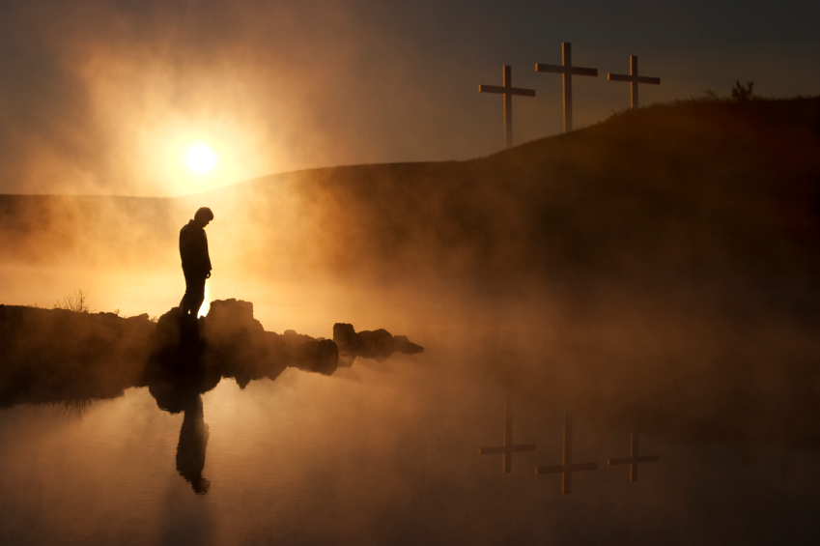
上帝的揀選
撒母耳記上16:1-13

Slide 2
都是透過先知撒母耳按立
耶和華上帝的回應”Yes/No”很清楚
掃羅與大衛都不在現場
神的靈都曾經大大感動掃羅與大衛
掃羅與以利押都是高大、英俊的男子

Slide 3
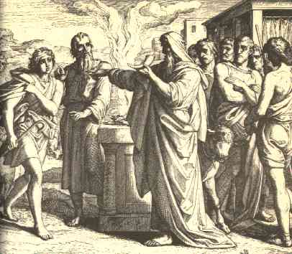
一、普通的人v.s.隱藏的王
還有個「小的」
the little one
「善於彈琴，是大有勇敢的戰士，說話合宜，容貌俊美，耶和華與他同在」（撒上16:18）

Slide 4
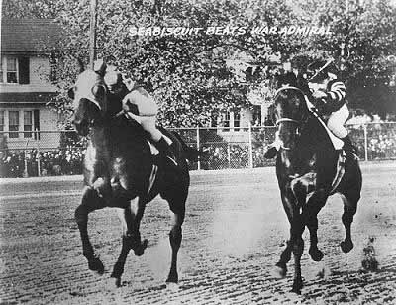
Seabiscuit 擊敗「海上戰將」奪得冠軍

Slide 5
二、人的看見v.s.上帝的看見
「不要看他的外貌、和他身材高大、我不揀選他、因為耶和華不像人看人、人是看外貌、耶和華是看內心」（撒上16:7）
「萬軍之耶和華說，不是倚靠勢力，不是倚靠才能，乃是倚靠我的靈方能成事。」（撒迦利亞書4:6）

Slide 6
三、合神心意的生命特質
「又揀選他的僕人大衛、從羊圈中將他召來，叫他不再跟從那些帶奶的母羊、為要牧養自己的百姓雅各、和自己的產業以色列，於是他按心中的純正、牧養他們、用手中的巧妙、引導他們。」(詩78:70-72)

Slide 7
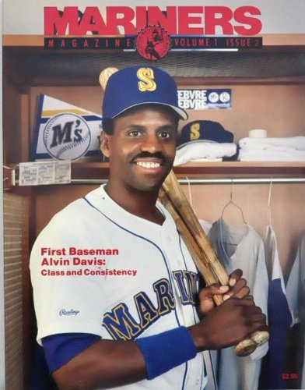
第一個特質：謙卑順服
Alvin Davis

Slide 8
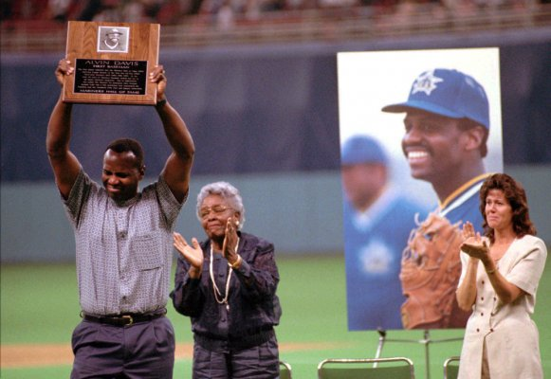
獲選進入水手隊名人堂

Slide 9
第二個特質：心中純正
「於是他按心中的純正、牧養他們、用手中的巧妙、引導他們。」(詩78:72b)
「品格先於事奉」
是神喜悅的屬靈順序

Slide 10
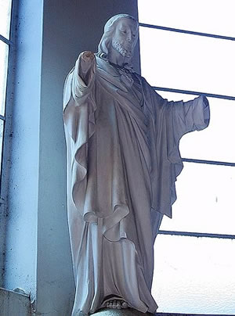
結論：
你是否願意將自己獻給神，成為耶穌的雙手？
若神揀選你，你是否願意順服上帝的帶領？
你是否有謙卑受教的心，讓神更多的裝備你與栽培你？

